Slide 1
반도체 공정
(Introduction to Microelectronic Fabrication
Modular Series Vol.V
Richard C.Jaeger)
26年 11月 8日

Slide 2
1. An Overview of Microelectronic Fabrication
1.1 A HISTORICAL PERSPECTIVE
Understanding of the basic process used in monolithic integrated-circuit(IC) fabrication
Germanium was one of the first materials. But it was replaced by silicon during the early 1960s.
Silicon emerged as the dominant material because it was found to have major processing advantages.
  Silicon can easily be oxidized to form silicon dioxide.(⊙)
    Silicon dioxide: - High quality insulator
    - Excellent barrier layer for the selective diffusion step
  Silicon is Low-cost starting material because it is a very abundant element in nature.
  Silicon has a wider band gap than germanium and can therefore operate at higher temperatures than germanium.
Introduction to Microelectronic Fabrication
Notes:
Silicon이 germanium을 대치하여 IC fabrication의 dominant material이 된이유
- silicon dioxide 형태로 쉽게 oxidize되기 때문이다.
- silicon dioxide는 high quality insulator이고, 선택적 diffusion step에서 뛰어난 barrier layer이기 때문
- 그외 low cost/germanium보다 band gap이 넓기 때문에 고온동작 가능

Slide 3
참고자료1 : Energy Band Gap
Ⅳ족Si(Ge) : MOSFET, DRAM, RAM, ROM, CPU
Ⅲ-Ⅴ족 GaAs, InP, GaN : 광통신, 반도체레이저, 대면적 광고 디스플레이
Ⅱ-Ⅵ족 ZnS, CdSe : 발광소자, 광detector
Field Effect Transistor : FET
Band gap
Conduction band ← antibonding states
energy Band gap Eg
Valence band ← bonding states
At T=0, all states in valence band are occupied
Band gap ←No states in the gap
Band gap (300K)
C(diamond) | 5.4eV | InP | 1.42eV
GaAs | 1.52eV | ZnO | 3.4eV
Si | 1.17eV | ZnS | 3.91eV
Ge | 0.744eV
Introduction to Microelectronic Fabrication

Slide 4
Cont. A HISTORY
반도체 제조공정의 발달로 인하여 반도체소자는 저면적, 고속화
1800년대 처음으로 반도체물질을 발견( PbS, ZnSb, AgS )
1906년 실리콘이 처음으로 사용됨
1930년대 junctions의 정류작용을 이론적으로 정립함
1947년 Brattain, Bardeen, Shockley 가 point contact transitor를 만듬
1948년 bipolar junction transistor의 동작원리를 이론적으로 설명-Shockley
1951년 포토레지스트 기술이 트랜지스터공정에 처음으로 사용됨
1954년 상업적으로는 처음으로 실리콘 bipolar transistor가 사용됨
1958년 집적회로 개발
1959년 planar 실리콘 IC와 planar process의 발명
1960년 MOS의 발명
1961-1962년 RTL, DTL, ECL, TTL등이 발표됨
1963년 CMOS , 처음으로 single crystal silicon-on-sapphire (SOS).
1966년 TI에서 처음으로 MOS IC를 사용(binary-to-decimal decoder)
1967년 최초로 CMOS/SOS 회로가 발표됨
1968년 MOS 메모리 집적회로가 처음으로 사용
1969년 처음으로 실리콘 게이트 MOS IC사용
1970년 처음으로 MOS를 사용한 계산기 chip이 발표
1977년 고성능 5V MOS 기술이 발표
Introduction to Microelectronic Fabrication

Slide 5
현재 반도체 공정의 수준
삼성 : 4G DRAM (5억 자:신문 약 3만 2천 페이지 )
0.13㎛ 제조공정
인텔 : 프로세서 코퍼마인
  0.18 ㎛ 제조공정(집적된 소자수 2000만개이상)
    - 총 6층의 알루미늄-금속 접합과 저 SiOF(불소가 도핑된 SiO) 정전 접합 절연물질을 사용하며 동작 전력을 1.1v 에서 1.65v 정도로 낮출 수 있는데, 현재 개발된 제품의 최저 전압은 1.35v 로 알려져 있다.
  0.13 ㎛ : 최소선폭 .
칩이 정밀화 :
  소비 전력이 감소
  다이 사이즈가 소형화 : 원가 절감.
Introduction to Microelectronic Fabrication

Slide 6
1.2 AN OVERVIEW OF MONOLITHIC FABRICATION
PROCESS AND STRUCTURES
Basic Cross section of MOS
Basic Cross section of MOS
Polysilicon gate
Base
Emitter
Collector
Source
Drain
Al
Al
SiO2
Al
Al
SiO2
Al
N+
N+
P
N+
N+
P+
P+
P+
P+
N- epi
N+ Buried Layer
P-type Substrate
P- Substrate
Gate
P+
N
P
N+
N+
Drain
Source
Introduction to Microelectronic Fabrication
Base
Emitter
Collector

Slide 7
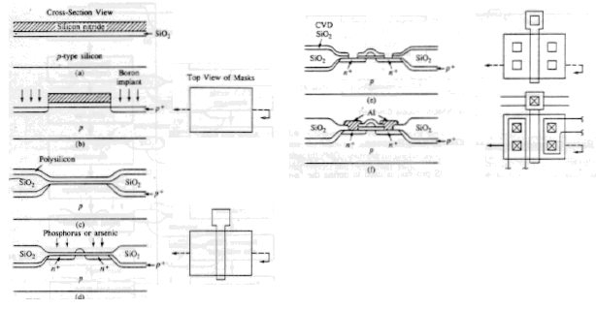
1-3. METAL-OXIDE-SEMICONDUCTOR(MOS)
PROCESS
1-3-1. Basic NMOS Process
Introduction to Microelectronic Fabrication

Slide 8
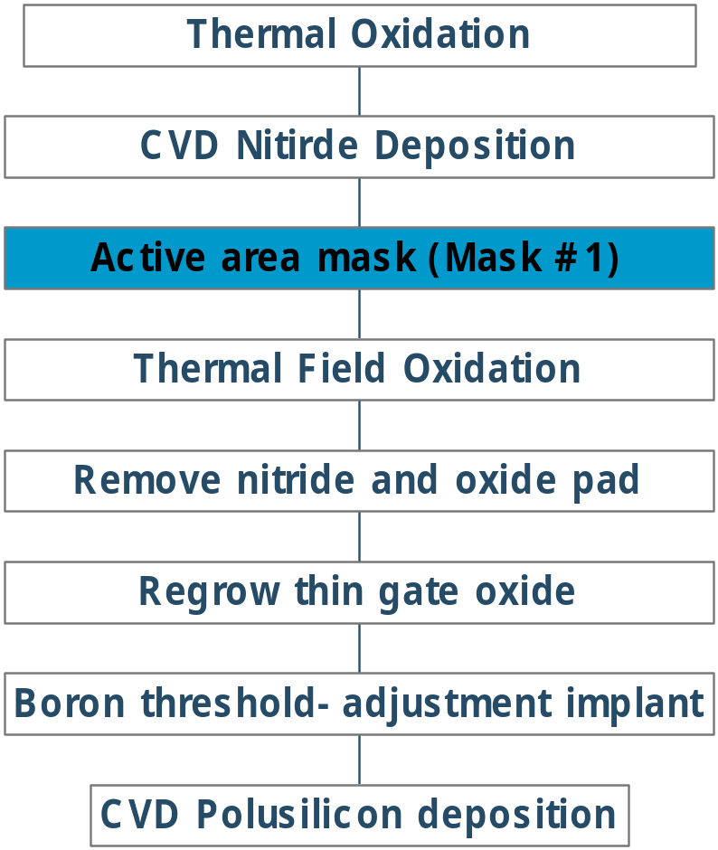
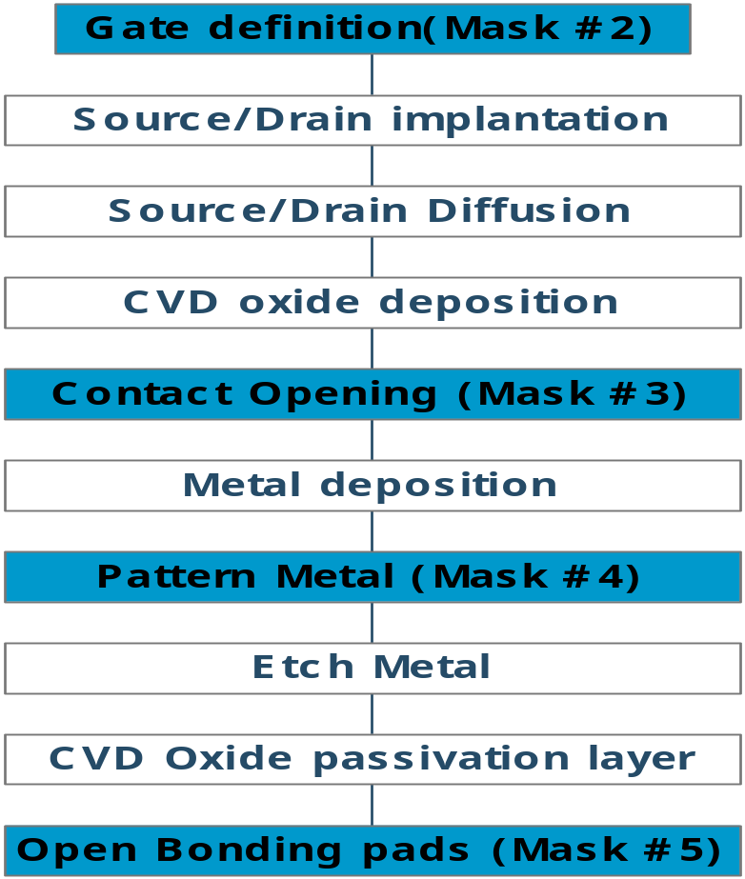
BASIC NMOS PROCESS FLOWCHART
Introduction to Microelectronic Fabrication

Slide 9
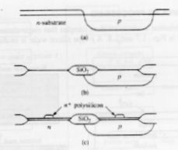
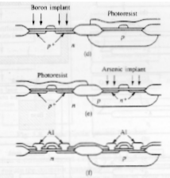
1-3-2. Basic Complementary MOS(CMOS) Process
Introduction to Microelectronic Fabrication

Slide 10
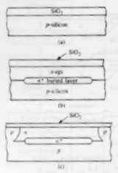
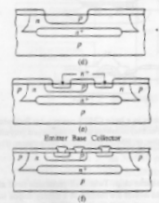
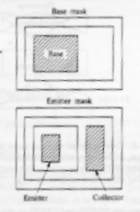
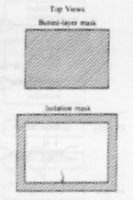
1-4. BASIC BIPOLAR PROCESS
그림삽입.
Introduction to Microelectronic Fabrication

Slide 11
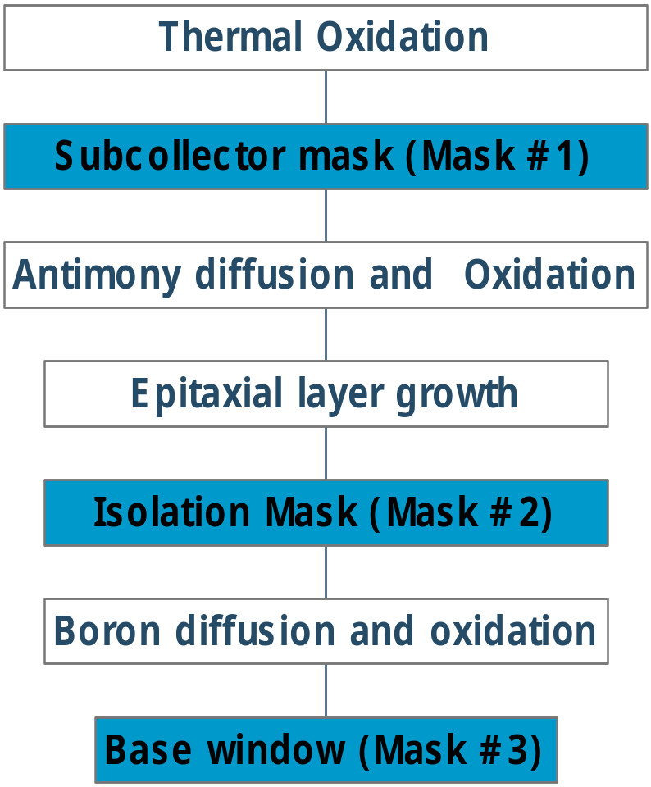
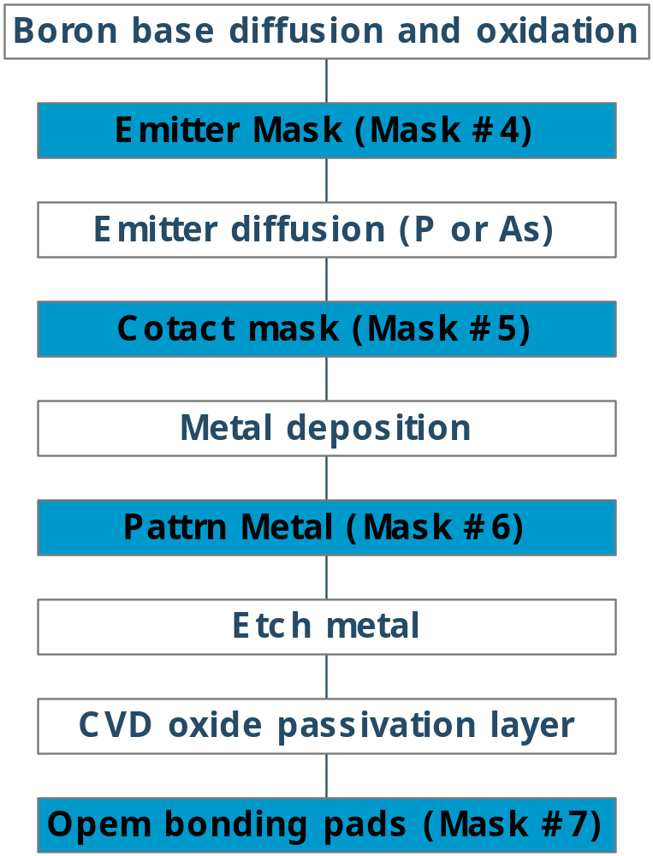
BASIC BIPOLAR PROCESS FLOWCHART
Introduction to Microelectronic Fabrication

Slide 12
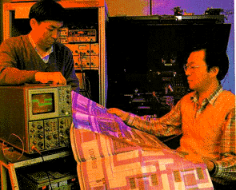
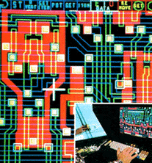
반도체 제조공정 (사진으로 보는)
반도체 집적회로 중에서 모놀리식(monolithic)집적회로는 실리콘 단결정 기판을 재료로 하여 한 개의 칩으로 구성한 것으로, 제작 공정은
가. 필요한 부품을 배치, 회로를 구성하고, 이를 확대하여 제도한다. 확대된 모습, 설계하는 모습
Introduction to Microelectronic Fabrication

Slide 13
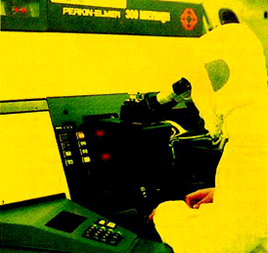
Cont. 반도체 제조공정 (사진으로 보는)
나. 실리콘 웨이퍼와 마스크를 제작한다
다. 사진 감광으로 마스크의 도형을 실리콘 웨이퍼에 복사하고 화학 처리한다.
정밀도 2미크론 (4기가에서는 0.13미크론) : Lithography
감광액(Photo Resistor) 도포
노광(Exposure)
현상(Development)
식각(Etching)
P/R 제거
Introduction to Microelectronic Fabrication

Slide 14
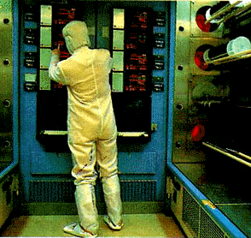
Cont. 반도체 제조공정 (사진으로 보는)
라. 소자의 전기 특성 조절을 위해 불순물을 주입. 확산 열처리한다.
(전기로 온도 1100도)
산화공정(Oxidation)
확산공정(Diffusion)
이온주입(Ion implantation)
화학 기상증착(CVD/LPCVD))
마. 내부 회로 연결을 위해 알루미늄 또는 금을 진공 증착한다 ; 금속배선(Metalization)
Introduction to Microelectronic Fabrication

Slide 15
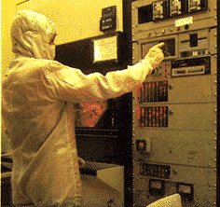
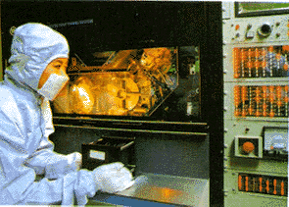
Cont. 반도체 제조공정 (사진으로 보는)
바. 웨이퍼내에 완성된 각 소자의 전기기능을 컴퓨터로 검사 선별한다.
; 웨이퍼 자동 선별(Testing & Sorting)
Introduction to Microelectronic Fabrication

Slide 16
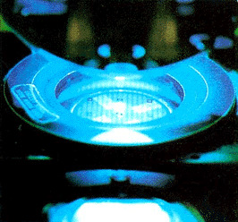
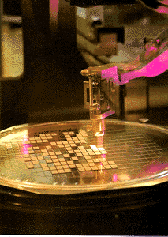
Cont. 반도체 제조공정 (사진으로 보는)
사. 웨이퍼내의 칩을 다이아몬드 절단기로 분리한다.: 웨이퍼 절단(Sieving)
칩 접착(Die Bonding) : 낱개로 분리된 칩 가운데 제대로 작동하는 것만을 Lead Frame위에 골라내어 올려놓는다. 리드 프레임이란 반도체에서 지네발처럼 튀어나온 다리 부분인데 반도체가 전자 제품에 연결되는 소켓의 구실을 한다. 불량으로 판정된 제품은 자동으로 제외된다.
Introduction to Microelectronic Fabrication

Slide 17
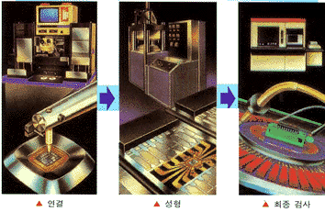
Cont. 반도체 제조공정 (사진으로 보는)
자. 알루미늄, 금선을 이용하여 칩의 전극과 리드프레임의 단자를 연결한다.
차. 칩, 리드프레임으로 된 내부 소자를 프라스틱 성형한다.
카. 완제품
Introduction to Microelectronic Fabrication

Slide 18
용어
반도체 제조공정
반도체 제조 과정을 크게 3단계로 나누어진다.
첫번째는 웨이퍼 제조 및 회로 설계, 두번째는 웨이퍼 가공, 마지막으로 조립 및 검사들이다. 하지만 작게 분류해 보면 3백 단계가 넘는 무수히 복잡한 공정을 거쳐 비로소 한개의 반도체가 탄생한다는 것을 알 수 있다.
웨이퍼 제조 및 회로 설계
ⓐ 단결정 성장 : 고순도로 정제된 실리콘 (규소) 용액을 주물에 넣어 회전시키면서 실리콘 기둥(봉)을 만든다.
ⓑ 실리콘 봉 절단 : 규소 기둥을 똑같은 두께의 얇은 웨이퍼로 잘라낸다. 반도체 공장 사진을 보면, 작업자가 손바닥만한 둥근 거울 같은 것을 들고 있는 장면을 자주 보는데 이 둥근 거울 같은 것이 웨이퍼다. 반도체는 이 웨이퍼에 회로를 만들어 손톱만한 크기로 잘라 만드는 것이다.
ⓒ 웨이퍼 표면 안마 : 웨이퍼의 한쪽 면을 닦아 거울처럼 반질거리게 만들어 준다. 이 연마된 표면에 전자 회로의 패턴을 그려 넣게 된다.
ⓓ 회로 설계 : 컴퓨터 시스템을 이용해 전자회로 패턴을 설계한다. 보통 반도체의 회로도면은 50~100미터 정도의 크기다.
ⓔ 마스크 제작 : 설계된 회로 패턴을 유리판 위에 그린다. 이것이 마스크다. 포토 마스크라고도 하는데 사진용 원판의 구실을 한다. 현상 공정에서 마스크를 웨이퍼 위에 얹은 다음 강한 자외선을 비추면 유리 위에 그려진 회로가 웨이퍼에도 똑같이 그려진다. 사진의 현상과 비슷한 원리다.
Introduction to Microelectronic Fabrication

Slide 19
Cont. 용어
웨이퍼 가공
ⓕ 반도체 제조 회사라고 하면 일반적으로 웨이퍼 가공부터 시작하는 회사를 일컫는다. 웨이퍼 생산은 전문업체들의 몫이다.
ⓖ 산화 (Oxidation) 공정 : 고온 (800~1200도) 에서 산소나 수증기를 실리콘 웨이퍼 표면에 뿌려 산화막을 형성시킨다. 산화막은 웨이퍼 위에 그려질 배선끼리 합선되지 않도록 서로를 구분해 준다. 배선간의 간격이 미세하기 때문에 합선이 될 경우가 많다.
확산(Diffusion)공정 : 고온(1000~1200도)에서 Silicon 안으로 n(donor)- or p(acceptor)-type impurities를 확산시켜 n-or p-영역을 형성하는 공정
ⓗ 감광액 도포 : 감광액을 웨이퍼 표면에 고르게 바른다. 그 다음 이를 살짝 구워서 얼라이너 (Aligner)라고 불리는 사진 촬영장치로 보낸다. 이때부터 웨이퍼는 사진의 인화지 역할을 한다.
ⓘ 노광 (Exposure) : 포토 마스크를 웨이퍼 위에 얹은 다음, 조준을 맞추고 강한 자외선을 통과시킨다. 자외선 빛은 마스크 위의 회로 패턴을 웨이퍼에 그려준다.
ⓙ 현상 (Development) : 일반 사진 현상과 동일하다. 현상액을 웨이퍼에 뿌리면 웨이퍼는 노광 과정에서 빛을 받은 부분과 받지 않은 부분으로 구분되는데, 빛을 받은 부분의 현상액은 날아가고 빛을 받지 않은 부분은 그대로 남는다.(for Positive P/R)
Introduction to Microelectronic Fabrication

Slide 20
Cont. 용어
ⓚ 식각 (Etching) : 웨이퍼에 회로 패턴을 만들어 주기 위해 화공약품 (습식) 이나 부식성 가스 (건식) 을 이용해 필요 없는 부분을 선택적으로 없앤다. 현상액이 남아있는 부분을 남겨둔채 나머지 부분은 부식시킨다. 식각이 끝나면 감광액도 황산용액으로 제거한다. 이 과정은 동판화를 만드는 것과 다를 바 없다. 동판화 제작 과정을 보자. 동판 위에 파라핀을 바르고 (반도체의 감광액) 표면을 불로 그을린 뒤 (반도체의 산화 공정) 그 위에 날카로운 송곳 같은 것으로 그림을 그린다. 송곳이 지나간 자리에는 파라핀이 벗겨진다. 그 다음 부식시키는 화공약품을 붓는다 (반도체의 식각). 화공약품과 파라핀을 씻어내면 그림이 완성된다. 이런 과정은 반도체도 동판제작과 다를 바가 없다.
ⓛ 이온 주입 (Ion Implantation) : n- or p-type 불순물을 에너지를 가진 미세한 가스 입자 형태로 Slicon 안으로 강제 주입시켜 n-or p-영역을 형성하여 전기 소자의 특성을 만들어 준다.
ⓜ 화학 기상 증착 (Chemical Vapor Deposition) : 가스의 화학반응으로 형성된 입자들을 웨이퍼 표면에 수증기 형태로 쏘아 (증착) 절연막이나 전도성막을 형성시킨다. 일종의 보호막과도 같은 역할을 한다.
ⓝ 금속배선 증착 : 웨이퍼 표면에 형성된 각각의 회로를 금 , 은 , 알루미늄 선으로 연결시키는 공정. 금속에 열을 가하거나 전기적 충격을 주면 금속이 기화되어 증발하여 wafer에 증착된다. 증착된 metal layer를 mask를 사용하여 회로배선에 필요한 부분을 제외하고 시각하면 회로가 형성된다. Process로는 Evaporation 과 Sputtering 방법이 있다.
Introduction to Microelectronic Fabrication

Slide 21
Cont. 용어
조립 및 검사
ⓞ 웨이퍼 자동 선별(Sorting) : 칩들의 불량 여부를 컴퓨터로 검사하여 불량품을 골라낸다. 불량제품은 검은 잉크로 동그란 마크를 찍어 분류한다.
ⓟ 웨이퍼 절단(Sieving) : 웨이퍼에 그려진 하나하나의 칩들을 떼어내기 위해 웨이퍼를 손톱만한 크기로 계속 잘라낸다. 절단에는 다이아몬드 톱이 사용된다.
ⓠ 칩 접착(Die Bonding) : 낱개로 분리된 칩 가운데 제대로 작동하는 것만을 골라내어 리드 프레임 위에 올려놓는다. 리드 프레임 (Red Frame) 이란 반도체에서 지네발처럼 튀어나온 다리 부분인데 반도체가 전자 제품에 연결되는 소켓의 구실을 한다. 불량으로 판정된 제품은 자동으로 제외된다.
ⓡ 금 (金) 선 연결(Wire Bonding) : 칩의 외부 연결 단자와 리드 프레임을 가느다란 금선으로 연결해 준다. 머리카락보다 가는 순금을 사용한다. 이 장면은 TV에 가끔씩 나온다. 네모난 금속성 칩이 있고, 그 주위를 작은 막대기 같은 것이 나와서 바쁘게 선을 연결하는 장면이다.
ⓢ 성형 (Molding) : 외형 만들기 작업이다. 이 과정을 거쳐 우리가 흔히 볼 수 있는 검은색 지네발 모양이 된다. 칩과 연결 금선을 보호해 주기 위해 화학수지로 밀봉해 준다. 플라스틱이나 세라믹 같은 것으로 감싸준다. 그 다음 윗면에 제품명이나 고유 번호 , 제조회사의 마크 등을 인쇄한다.
ⓣ 최종 검사 : 완성된 반도체의 전기적 특성이나 기능 등을 컴퓨터로 최종 검사한다. 강제로 높은 정전기를 흘린 다음 제품이 제대로 작동하는지, 높거나 낮은 습도에서 , 높은 온도에서 잘 견디는지 등을 확인한다. 합격된 제품은 판매한다.
웨이퍼 가공에서 완제품까지는 최소한 한달 보름 이상이 걸린다. 지금 막 라인에서 쏟아져 나오는 반도체는 적어도 한달 반 이전에 제작되기 시작한 것이다.
Introduction to Microelectronic Fabrication

Slide 22
Wafer 제작
1. 인곳(Ingot)의 제작
웨이퍼(Wafer)의 제작을 위해 우선 단결정 실리콘의 ingot(주괴)을 만들어야 하며 이 실리콘 인곳을 자르고 다듬는 공정을 거쳐 웨이퍼를 제작한다. 실리콘 웨이퍼의 원료는 석영암 (Quartize)이라 불리는 순수한 모래(SiO₂)이며, 이것을 탄소(Coal, Coke, Wood,...)와 함께 노(Furnace)에 넣으면 다음과 같은 반응을 일으킨다.
SIC(solid) + SiO₂(solid) ---> Si(solid) + SiO(gas) + CO(gas)
위 과정에서 약 98%의 순도를 갖는 실리콘 인곳이 만들어지고 이것을 분쇄하고, HCl로 처리하면 삼염화실란(SiHCl₃)이 생성된다. 이 삼염화실란을 증류시켜 불순물을 제거하면 고순도의 다결정 재료인 EGS(Electronic grade poly-Si)를 만들 수 있다.
Introduction to Microelectronic Fabrication

Slide 23
Cont. Wafer 제작
다결정 재료인 EGS를 단결정재료로 만들기 위한 방법에는 대표적으로 인상법(Czochralski Growth)과 부유 대역 공정에 의한 방법이 있다.
1950년대 초에 Teal이 개발한 인상법(Czochralski growth)는 단결정 실리콘을 성장 시키는 대표적인 방법이다.
다결정 실리콘을 도가니안에 넣고 노(furnace)는 Si의 융점온도(1421도 C) 이상으로 가열하여 녹인후, 적당한 결정방향을 갖는 도가니 위 Seed Hoder에 원하는 방향의 Single Crystal Seed를 매달고 녹아있는 Si액의 표면에 접촉시킨다.
온도의 분포를 균일하게 하기 위해 Seed와 도가니를 천천히 서로 반대방향으로 회전시키며 끌어 올리면 냉각이 진행됨에 따라 큰 단결정이 얻어진다.
일반적으로 인상법으로 성장시킨 웨이퍼는 열에 의한 스트레스가 강하고 직경이 큰 인곳의 생산이 가능하지만 불순불의 농도 또한 높다.
Introduction to Microelectronic Fabrication

Slide 24
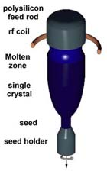
Cont. Wafer 제작
부유대역 공정(Floating Zone growth)은 초크랄스키방법보다 오염이 적은 Si을 성장시킨다. 그림에서와 같이 밑쪽에 Seed를 갖고 있는 고순도의 다결정막대가 수직으로 놓여 회전한다. 이 Si 막대는 비활성가스(Ar)를 흘려 주는 석영관 안에 있다.
동작중에 결정의 작은 대역이 고주파 가열기로 용융되고, 이 고주파가열기는 부유대역이 막대를 가로질러 지나가도록 종결정에서 윗 방향으로 이동된다. 융용 Si은 용액면과 성장하는 고체 Si면 사이에서 표면 장력에 의하여 유지된다.
부유대역이 위로 움직일 때 단결정 Si은 부유대역의 끝에서 냉각되어 종결정 위에 성장된다.
그러나 부유대역 공정은 생산단가가 높기 때문에 불순물의 농도가 낮아야하는 high voltage, high power 소자의 제작에 쓰이게 된다.
Introduction to Microelectronic Fabrication

Slide 25
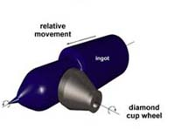
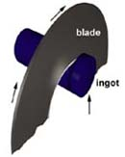
Cont. Wafer 제작
2. 웨이퍼의 가공
1. 연삭(grinding)
성장된 인곳을 가지고 결점이 있거나 크기가 작은 부분을 잘라내고, 원하는 둥근 모양의 원기둥을 만들기 위해 다이아몬드 연삭기( diamond wheel )로 깍아낸다.
2. 절단(slicing)
원통형의 인곳으로부터 웨이퍼를 잘라낸다. 이때는 앞으로의 공정에서 두께의 손실이 심하기 때문에 실제 사용하는 웨이퍼 보다 훨씬 두껍게 잘라내야 한다. 절단시에도 역시 다이아몬드 숫돌을 이용하여 잘라내는것이 대표적인 방법이다.
Introduction to Microelectronic Fabrication

Slide 26
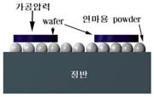
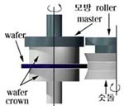
Cont. Wafer 제작
3. 연마(lapping)
연마는 평탄도가 좋은 정반에 웨이퍼를 꽉 누른후 연마제를 가하면서 양쪽을 상대 운동시켜 웨이퍼의 파편을 조금씩 제거한다. 연마제로는 일반적으로 Al2O3 과 글리세린(glycerine)을 섞어 사용하며 단계가 올라갈수록 더욱 미세한 연마제를 사용한다.
4. 면손질(rounding)
면손질은 웨이퍼의 끝을 둥그렇게 갈아서 공정중에 다른 웨이퍼를 할퀴거나 증착시에 웨이퍼 가장자리에 박막이 생기는것을 방지하기 위해 하며 다이아몬드 고정 powder를 이용한다. .
Introduction to Microelectronic Fabrication

Slide 27
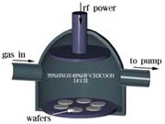
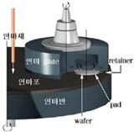
Cont. Wafer 제작
5. 에칭(etching)
앞 공정상에서 결함이 발생하는 10 um의 표면층과 웨이퍼의 끝부분을 제거하기 위해 화학적으로 에칭 한다. 에칭액으로는 HF-HNO3-CH3 COOH 혼합 용액을 일반적으로 사용한다.
6. 광택내기(polishing)
가공된 웨이퍼를 평탄도를 유지 하면서 면정밀도를 상승시켜 거울면 상태로 만들기 위해 CMP(chemical mechanical polishing)을 한다. 평탄도가 좋은 연마반 위에 연질의 연마제를 붓고 웨이퍼에 일정한 하중을 가하면서 연마한다. 이때는 연마선반, 연마제 등에 이물질이 들어가지 않도록 관리하는것이 중요하다.
Introduction to Microelectronic Fabrication

Slide 28
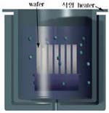
Cont. Wafer 제작
7. 세정(cleaning)
polishing 후의 웨이퍼는 실리콘 파편, 먼지, 박테리아 등의 불순물에 오염되어 있기 때문에 이를 제거한다. 일반적인 방법으로는 RCA 세정을 이용하며 유기오염 및 중금속 오염을 모두 제거 할 수 있으며 세정 후의 청정도는 웨이퍼당 0.3um크기의 부착 입자가 2개 이하여야 한다.
Introduction to Microelectronic Fabrication

